Slide 1

Základní škola a Mateřská škola Bílá Třemešná, okres Trutnov
Škola pro 21. století
Téma sady: Matematika pro 1. ročník
Název: VY_32_INOVACE_Procvičování čísla 1, 2
Autor: Mgr. Pavlína Hylmarová
Číslo projektu: CZ.1.07/1.4.00/21.3315
Datum/období: říjen 2013

Slide 2
Anotace
Předmět - Matematika
Věková skupina - 1. ročník
Časový fond – 45 minut
Popis – Materiál slouží k procvičení a opakování učiva Matematiky
Snímek č. 4 – Podle obrázku si povídáme o stromech listnatých a jehličnatých (návaznost na vycházku do lesa)
Snímek č. 5 – Podle obrázku opakujeme list, jehličí, žáci vyhledávají obrázek,
který je 2x
Snímek č. 6 – Po přepnutí na interaktivní pero, vytváří žáci skupiny po 2
Snímek č. 7 po kliknutí na jiná čísla než 1, 2 opadávají šišky
  Snímek č. 8, 9, 10 – žáci kliknutím označí správnou skupinu, pokud označí špatně objeví se zamračený smajlík
  Snímek č. 11 – vysvětlení samostatné práce
  Snímek č. 12 je pracovní list a č. 13 zpětná kontrola samostatné práce
Materiál obsahuje 14 stránek a je určen k interaktivní výuce.

Slide 3


1
2

Slide 4
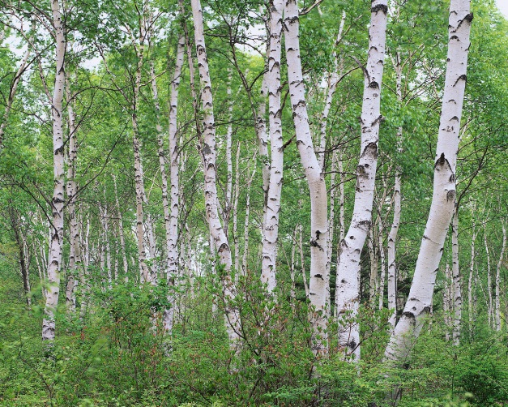
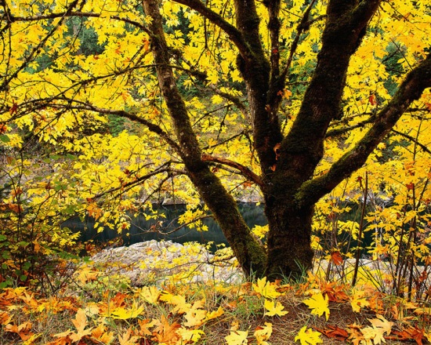
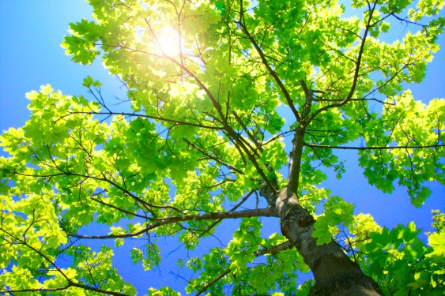
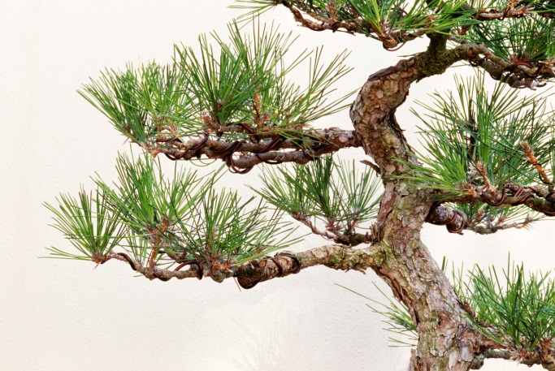
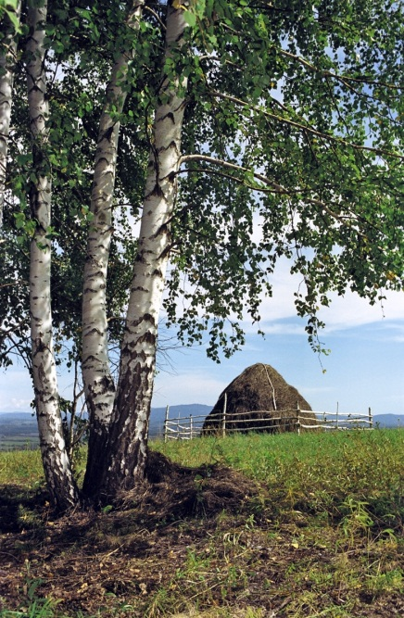
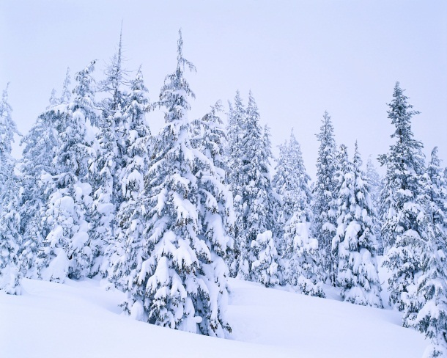
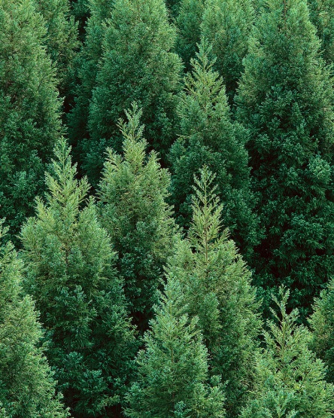
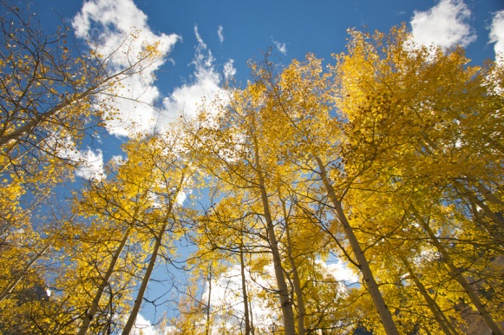

Slide 5
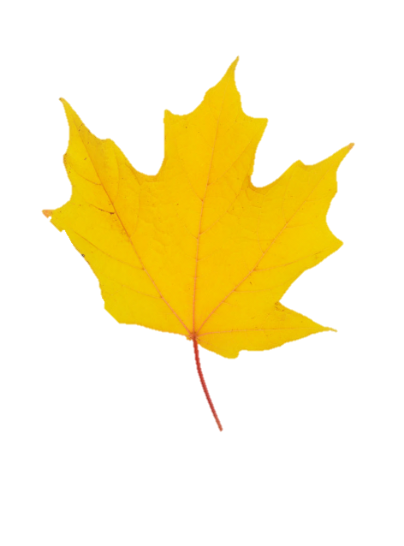

Slide 7
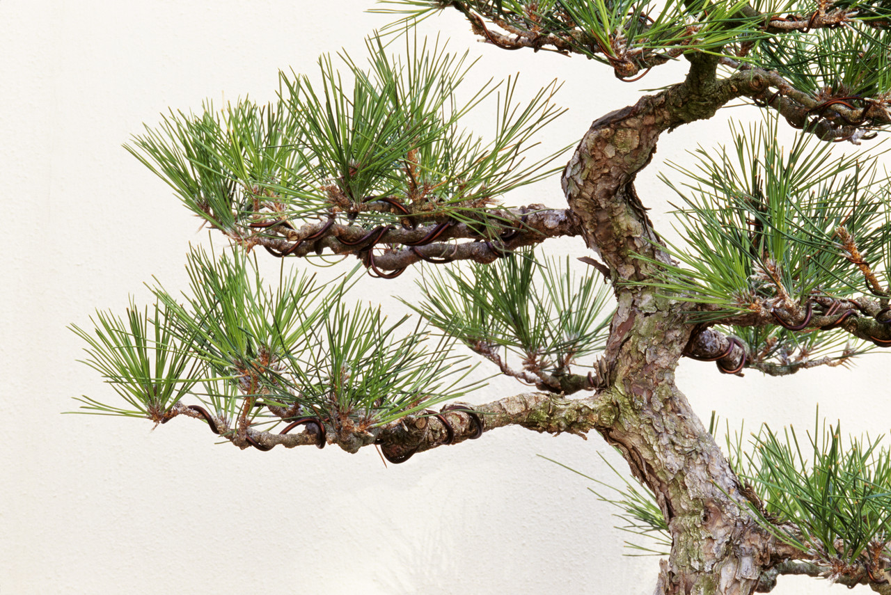
3
4
2
1
1
1
1
3
2
3

Slide 8
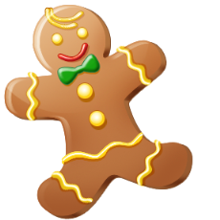


Slide 9

1
2
2

Slide 10

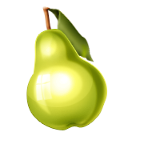
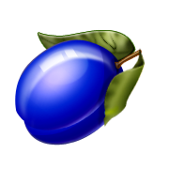
2
2
1

Slide 11
Doplňte podle vzoru
následující pracovní list.
2

Slide 13
2
2
1
1
2
1
1
2
2
1

Slide 14
Použité zdroje
Použitá literatura:
MGR. MILOŠ NOVOTNÝ. Matýskova matematika 1. díl. Brno: Nová škola, s.r.o., 2013, ISBN : 978-80-7289-475-8
MGR. MILOŠ NOVOTNÝ. Procvičujeme s Matýskem 1. díl. Brno: Nová škola, s.r.o., 2012, ISBN SBN: 978-80-7289-407-9.
Jiné zdroje: Galerie www.microsoft.office.com

